Slide 1
マルチメディア・スーパーコリドー
(Multimedia Super Corridor
(ｻｲﾊﾞｰｼﾞｬﾔ・ﾌﾟﾄﾗｼﾞｬﾔ)
Notes:
情報と知識の開発を促進するための地域

Slide 2
モデルコース
時間帯 | 日程
0830 | ホテル出発
0930-1130 | Cyberview社訪問 (時間は先方の都合によります) *プレゼンテーション/サイバージャヤに関して *Q&A
1200-1300 | ランチ
1330-1430 | プトラジャヤ見学 *首相官邸(外観)、首相府(外観)、モスク(下車) *途中、下車して街並み散策
1445-1530 | PICCコンベンションセンター見学(都合による)

Slide 3
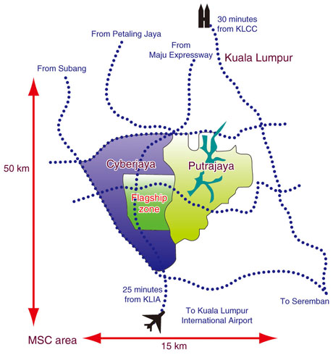
市内より
約40分

Slide 4
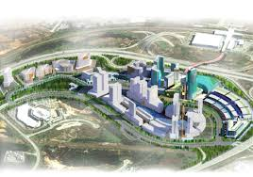
サイバージャヤ
サイバージャヤ（Cyberjaya）は、2020年に先進国入りを目指すマレーシアで進められている、MSC(マルチメディア・スーパーコリドー)“総合開発地域”に指定された新興都市です。
MSC 計画とは新情報都市建 設および世界水準の ICT インフラ整備を含む大規模広域開発で、元々パームやしのプランテーションが行われていた地域でしたが、1997年に街開き開始されました。
優遇策により、ハイテク関連企業を誘致し、国際的な ICT 企業および、知的労働者 の誘致が行われています。

Slide 5
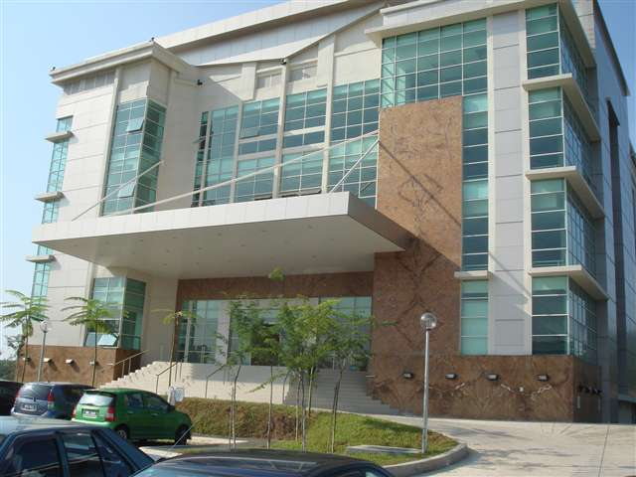
サイバービュー社
■最少受入人数：10名
■最大受入人数：50名
■所要時間：1.5~2時間
■SMI手配実績：あり
■言語：英語
■料金：有料
※平日のみとなります。

Slide 6
サイバービュー（株）は、産業発展戦略、投資家関連サービス、技術集積開発・管理サービスの提供を通して技術社会を支える技術集積拠点の役割を果たしている企業です。サイバ―ビュー社は、地元企業の育成、革新的才能や政策の開発、外国からの直接投資を通して、経済的繁栄を支援し、推進するために、サイバージャヤを世界的な技術拠点にする先頭に立っています。サイバ―ビュー社の進化しつつある役割は、サイバージャヤにおいて成長が見込まれるスマートグリッド、環境保全技術、ウエアラブル、バイオテクノロジー、創造的コンテンツ、ビッグデータ分析、クラウドコンピュ―ティング、移動体インターネット、情報セキュリティーの分野で、ビジネスや投資のための支援エコシステムを創造することにより、開発、投資、社会活動の推進において先導的役割を果たすことです。
今日、サイバージャヤには、４万人以上の知識労働者を雇用している８００社以上が拠点を置き、
電気通信、自動車、製造業、製薬、ロジスティック、金融サービス、銀行、共有サービス/アウトソーシングのためのサービスおよび解決のための資源を提供するだけでなく、共同ビジネス機会を提供しています。
サイバ―ビュー社は、独自のビジネス成長モデルを育成することによって、全ての利害関係者のために、開かれた伝導力ある技術拠点エコシステムを調査し、構築し，促進する能力を持っていることを誇りにしています。サイバ―ビュー社は、官民部門の共同努力を通して、経済的成長および富の創造を促進する技術の可能性を協力して、解明することができると考えています。

Slide 7
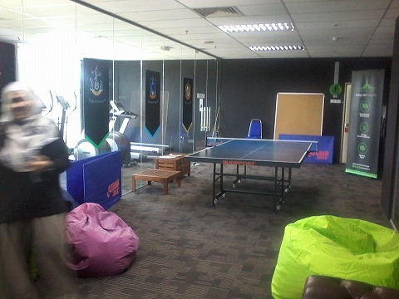
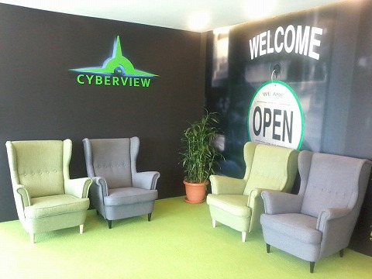
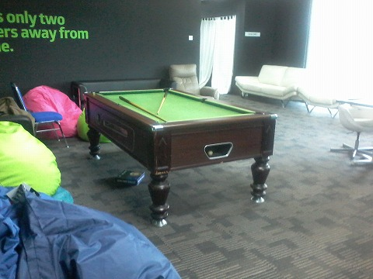
見学可能なエリア
食堂、多目的エリア、ジム
マレーシアでは珍しく、社員専用のリラクゼーションエリアが備えられています。

Slide 8
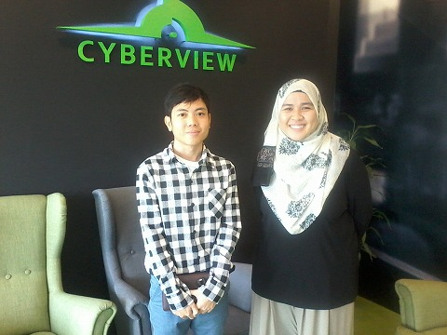
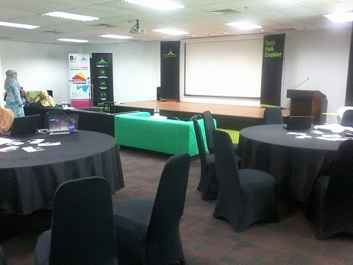
■プレゼンテーター
Ms.アキラ＆Mr.ロゼ
主に海外企業の進出を
お手伝いしています。
構想から立上げまででなく、マーケティングもサポートします。
ご人数により、会議室またはホールを利用させてくれます。

Slide 9
プトラジャヤ
プトラジャヤ（Putrajaya）はクアラルンプールの慢性的な交通渋滞が深刻になっていることに加え、連邦行政機関が市内に点在していることにより、行政機能の非効率を解決するとともに、MSC(マルチメディア・スーパー・コリドー)計画の一環として電子政府化を進めることなどを目的として、1999年、”行政都市”として政府機関の移転を開始し、そこで働く人々の移住を推進しました。
putraは「王子」を意味し、jayaは「勝利」を意味しています。

Slide 10
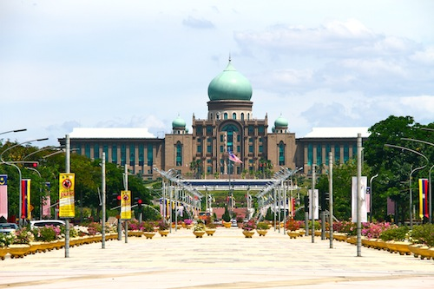
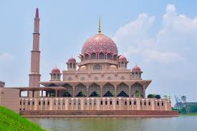
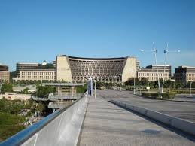
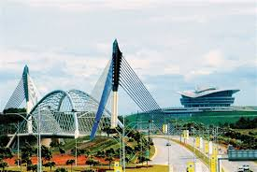
Notes:
総理府、ﾋﾟﾝｸモスク、裁判所、財務省、プトラジャヤ開発公社

Slide 11
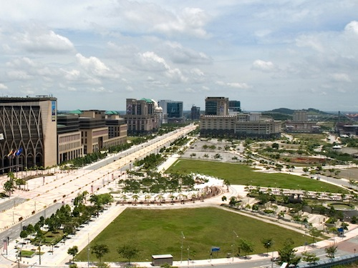

Slide 12
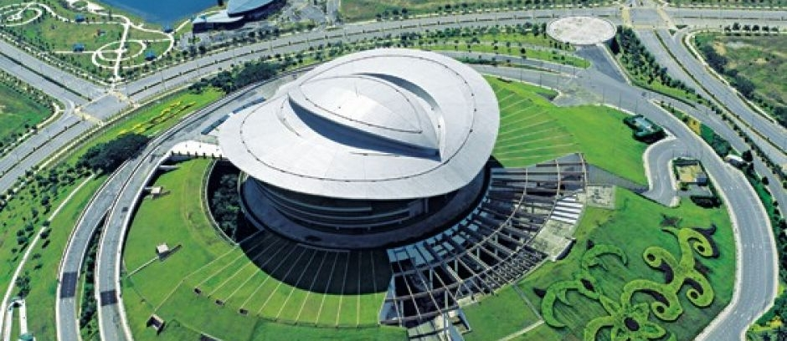
PICC プトラジャヤコンベンションセンター
■最少受入人数：10名
■最大受入人数：60名
■所要時間：45分
■SMI手配実績：あり
■言語：英語
■料金：有料
※平日のみとなります。
開催時間 9.00am, 10.30am, 02.30pm & 04.30pm

Slide 13
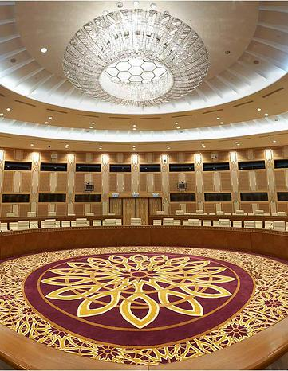
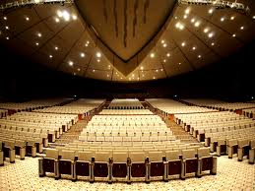
見学ツアー 所要：約45分
*ロビーにてホールの説明
*会議室および館内ツアー
(当日の会議室利用状況により見学出来る場所が異なります)
*上階の展望バルコニーからのプトラジャヤ都市を眺める

